Slide 1
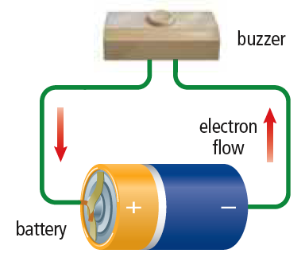
Le courant électrique (8.2)

Slide 2
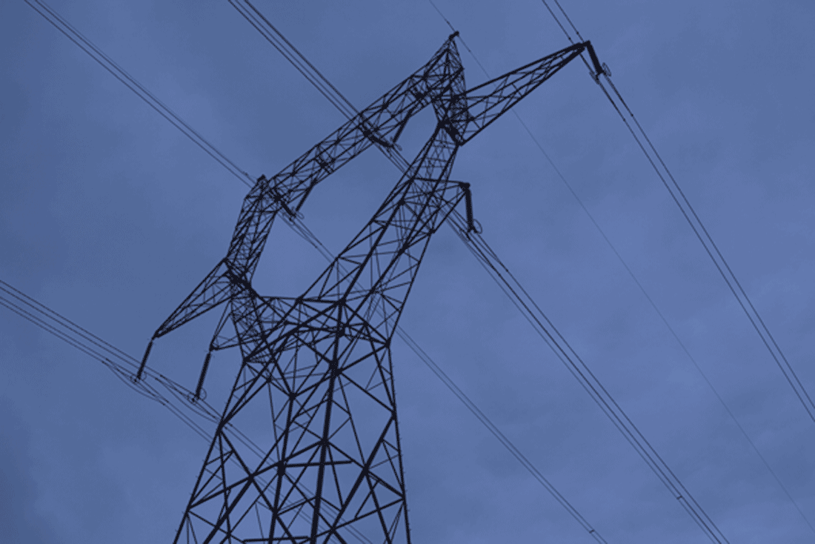
L’électricité courant
Pendant le dernier leçon on a appris ceci:
  Quand les charges positives et négatives sont séparés, il va avoir une différence de potentielle électrique, ou tension.
  Cette tension, en combinaison avec la charge des électrons, va créer l'énergie potentielle.
L’électricité courant est le déplacement des électrons dans un circuit. C’est crée par la différence de potentille électrique (la tension).

Slide 3
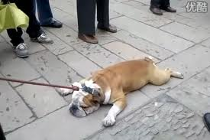
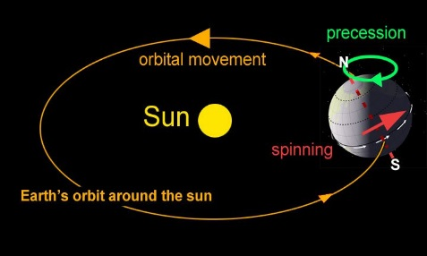
L’Électricité Courant
La charge statique est un surplus d’électron localisée. Ceci veut dire les électrons ne bougent pas.
L’électricité courant, ou courant électrique, est très différent de la charge statique.
Electricité courant est la circulation continue de charges dans un circuit ferme.

Slide 4
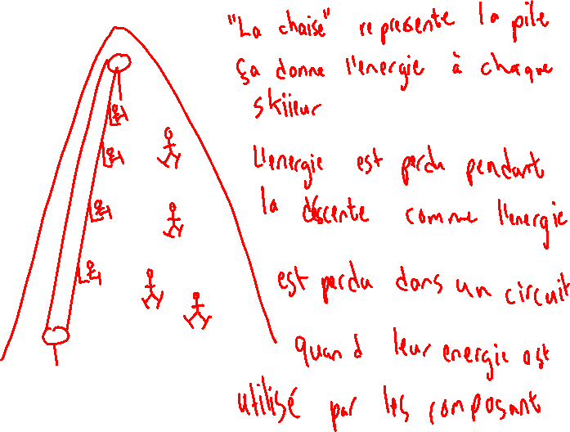
Un autre analogie: Imaginer que chaque skieur est un coulomb…

Slide 5
Un circuit Électrique
Un chemin complète qui permette les e⁻ de passer est un CIRCUIT ELECTRIQUE
Le flux (flow) des électrons va de la borne négative à la borne positive

Slide 6
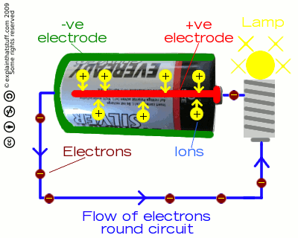

Slide 7
Chaque circuit a…
Une source: qui donne l’énergie
Un conducteur: qui laisse le courant circuler
Un composant: qui transforme l’énergie électrique en d’autres formes
Un interrupteur: qui ferme ou ouvre le circuit

Slide 8
Symboles électriques:
Fil conducteur
Ampoule
Pile
Batterie
Interrupteur ouvert
Interrupteur fermée
Ampèremètre
Voltmètre
Résistance

Slide 9
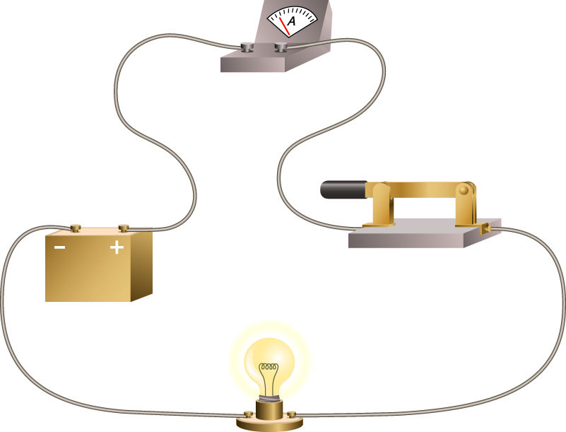
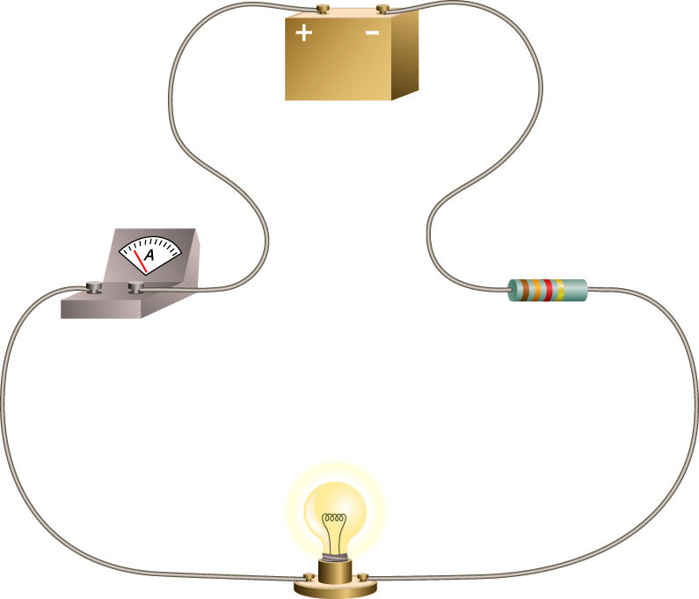
On va dessiner un schéma pour ces deux circuit. Lequel contient tous les quatre pièces, ou composants nécessaire pour un circuit

Slide 10
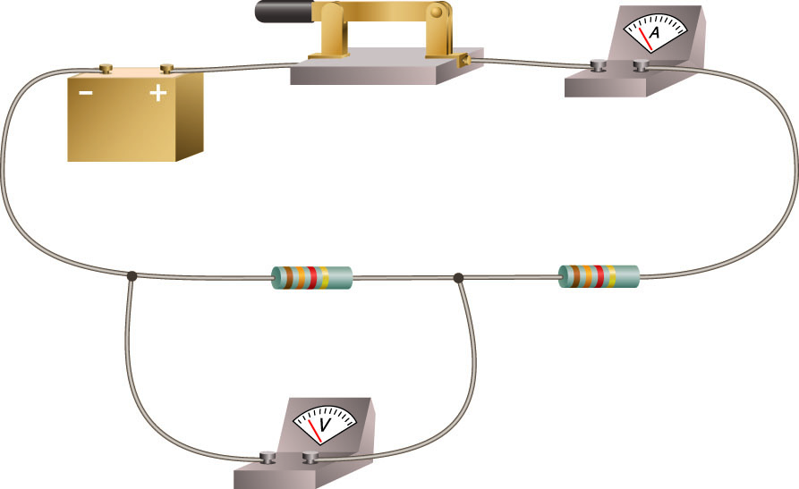
On va dessiner un schéma pour ce circuit

Slide 11
Le Courant Électrique
Le flux continu des charges dans un CIRCUIT FERMÉ est le COURANT (I)
L’unité qu’on utilise pour mesurer l’intensité du courant est les AMPERES (A) et peut être mesurée avec un AMPEREMETRE

Slide 12
Pourquoi est-ce que l’ampoule ne serait pas allumé?

Slide 13
Practique:
Activité 8-2B (page 283)
Questions 1-7, 10, 12-13 de la page 289
Fiche “Ampèremètre”
Les clés sont affiches contre le mur et vous avez besoin de faire ces activités pour pouvoir refaire ton test.

